Slide 1

INSTITUTO TECNOLÓGICO SUPERIOR DE JEREZ
NOMBRE DEL CURSO:
INFORMÁTICA APLICADA A LA ADMINISTRACIÓN
ACTIVIDAD:
MAPA MENTAL
TÍTULO:
COMPUTADORA
ALUMNO:
PEDRO ALEJANDRO ÁLVAREZ PÉREZ
CARRERA:
LICENCIATURA EN ADMINISTRACIÓN
I SEMESTRE
E-MAIL:
SHINSUKEOMG@GMAIL.COM
PROFESOR:
ISC, MTI SALVADOR ACEVEDO SANDOVAL
LUGAR Y FECHA:
JEREZ DE GARCÍA SALINAS, ZAC., A 3 DE NOVIEMBRE DEL 2018

Slide 2


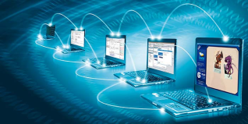

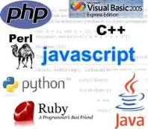



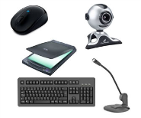
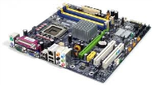
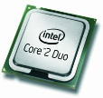
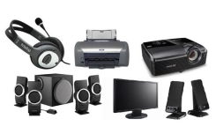
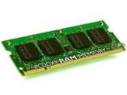
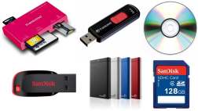
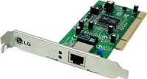
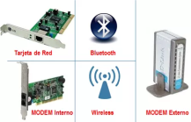
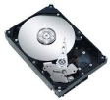
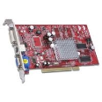
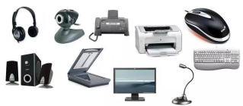
Computadora
Conceptos
Computación
Dato
Informática
Información
Informática y computación
Sistemas de computadoras
Usuario
Software
Programación
De:
Sistema
Hardware
Aplicación
Interno
Externo
Tarjeta madre
Dispositivos de entrada
Microprocesador
Dispositivos de salida
Memoria
Dispositivos de almacenamiento
Tarjeta de red
Dispositivos de comunicación
Disco duro
Tarjeta de video
Dispositivos de entrada y salida

